Slide 1
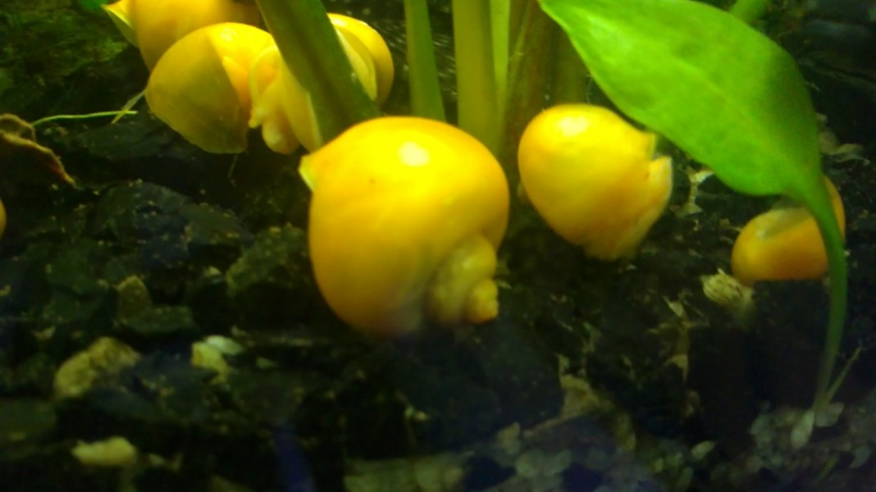
SLIMÁKY V AKVÁRIU

Slide 2
INFO:
Títo malí obyvatelia sú schopní priniesť úžitok i poškodenie akvária.
Jedia všetky zvyšky potravy a odumreté rastliny. Okrem toho sa slimáky používajú na čistenie akvárií.
Existujú niektoré druhy slimákov, ktoré môžete bezpečne použiť ako indikátory kvality vody v akváriu.
Malé slimáky v akváriu často slúžia ako dekoratívny prvok.
Tieto bytosti sa však reprodukujú veľmi rýchlo, takže v čase budete musieť umelo upravovať svoju populáciu. Ak sa v akváriu zozbiera príliš veľa slimákov, výsledkom bude nedostatok kyslíka.

Slide 3
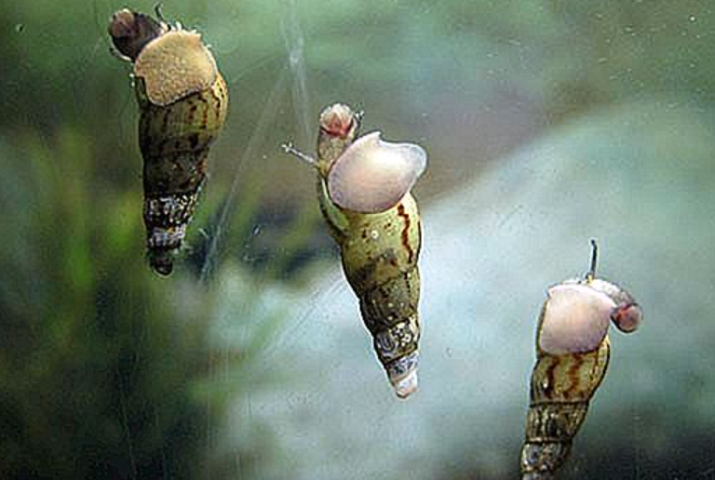
Slimáky v akváriu
Kontrolovaná populácia slimákov nepoškodzuje akvárium, naopak slimáky jedia zvyšky jedla, čistia ich z rias a mleté ​​slimáky miešajú a prevzdušňujú pôdu, čím jej zabraňujú hnilobám.

Slide 4
Majú slimáky choroby?
Slimáky sa podieľajú na prenose chorôb medzi populáciami rýb, pretože môžu byť použité ako nosiče parazitov a patogénov.

Slide 5

Ako sa premnožených slimákov zbaviť?

Slide 6
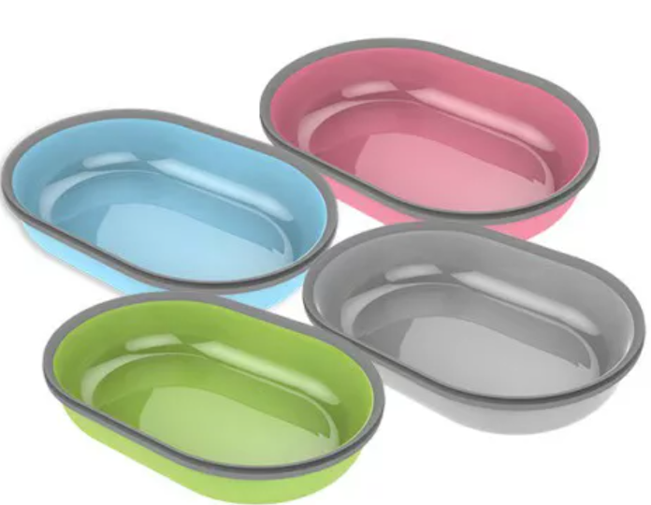
1.mechanicky:

Slide 7

2.chemicky:

Slide 8
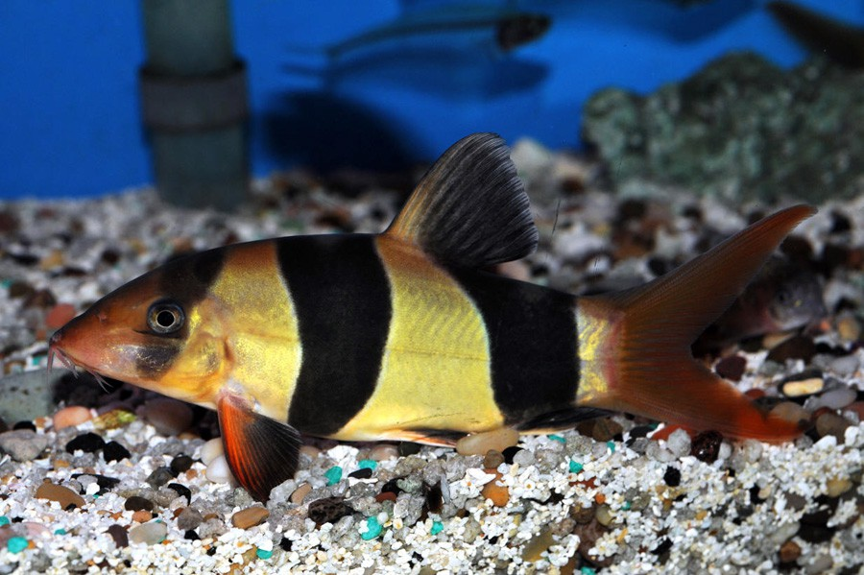
3.Ide to aj biologicky a ekologicky
Chromobotia macracanthus

Slide 9
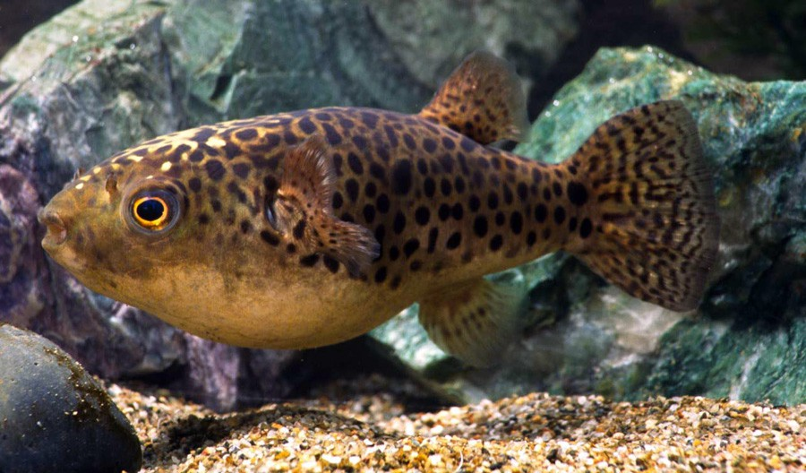
tetraodon

Slide 10
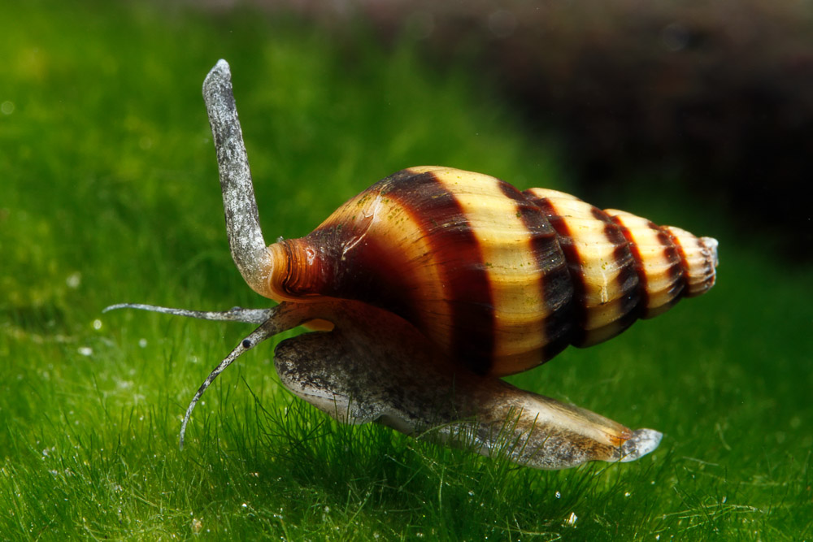
Clea Helena

